Slide 1

VulcaData
PRÉDIRE L’IMPRÉVISIBLE
Projet de prédiction d’éruptions volcaniques
1

Slide 2

CONTEXTE
Référence scientifique :
Le projet s’appuie fortement sur l’étude suivante :
Characterization of volcanic stages using seismic features: Case of Tajogaite (2021) and Colima (2013–2022), publiée en 2025.
Choix du volcan = Piton de la Fournaise :
- 1 à 2 éruptions / an (actif ++)
- Données sismiques disponibles via l’observatoire
- Signaux précurseurs mesurables : sismicité
- Cadre idéal pour data science
Notre mission :
Créer un modèle capable de prédire la probabilité d’éruption dans les prochaines 24 heures, à partir des signaux sismiques mesurés en continu et construire l’architecture autour de ce modèle.
3

Slide 3
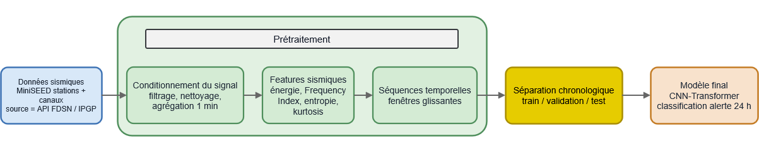
De la donnée sismique brute au modèle
Les signaux MiniSEED ne sont pas injectés directement dans le modèle ; ils sont transformés en séquences de features, puis séparés chronologiquement pour limiter la fuite temporelle.
3

Slide 4
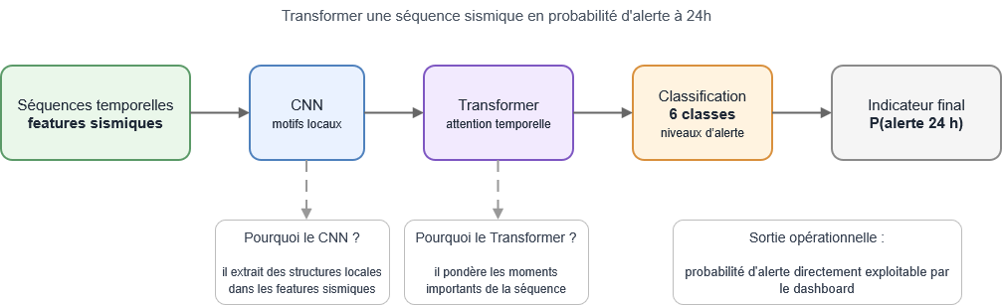
Modèle d’inférence : CNN-Transformer en classification

Slide 5
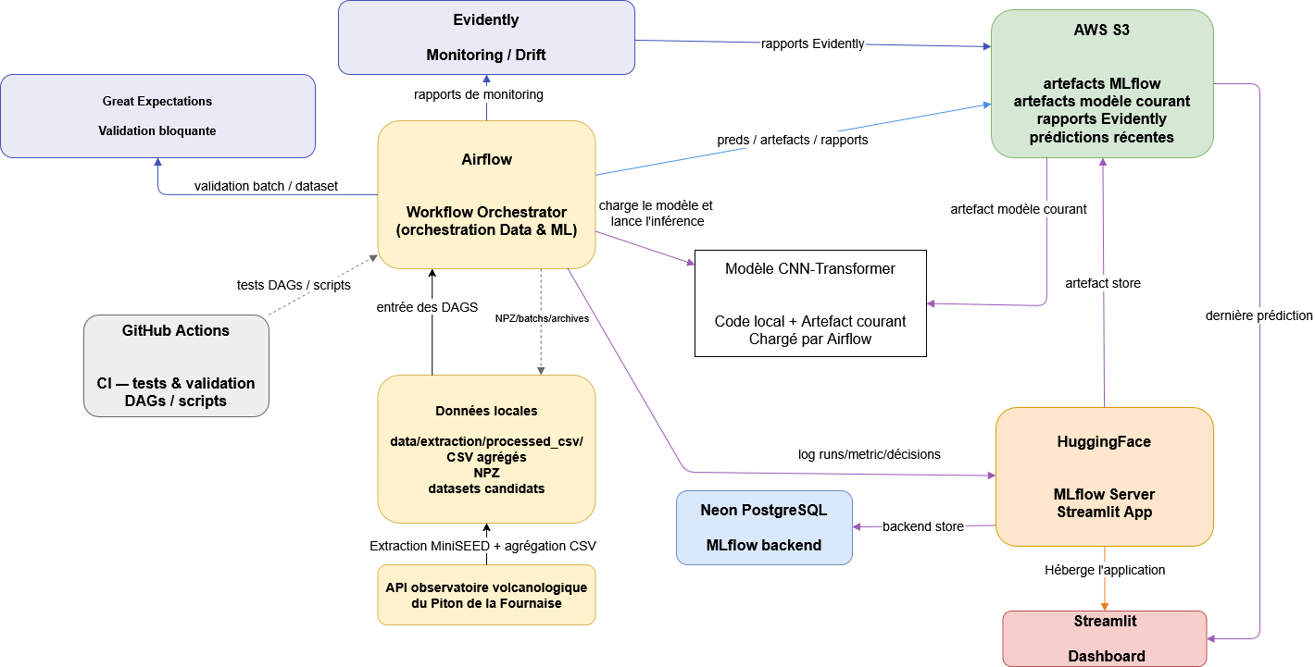










Architecture MLOps globale actuelle
4

Slide 6
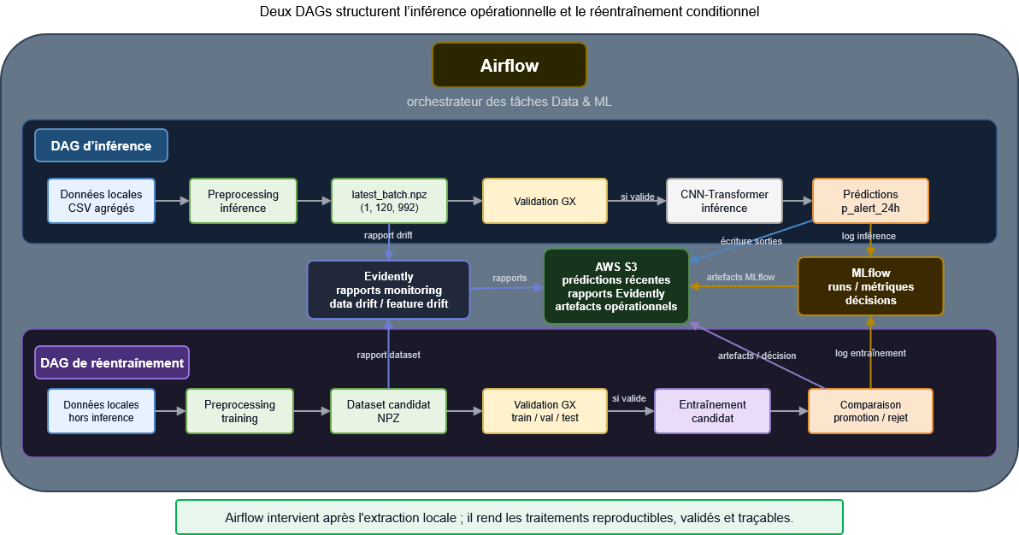
AIRFLOW : orchestration des pipelines IA
5

Slide 7
Stockage et restitution : tracer, stocker, visualiser
Stocker
Tracer
Visualiser
Neon PostgreSQL
- backend store MLflow - métadonnées de tracking
MLflow
- runs d’entraînement - métriques / paramètres - décisions modèle
Dashboard Streamlit
- lecture des sorties S3 - proba alerte à 24h - historique des alertes
AWS S3
- artefacts MLflow - rapports Evidently - prédictions récentes - artefacts opérationnels
MLflow trace le cycle modèle, S3 stocke les sorties opérationnelles, et Streamlit restitue les prédictions sous forme d’indicateurs exploitables.
6

Slide 8
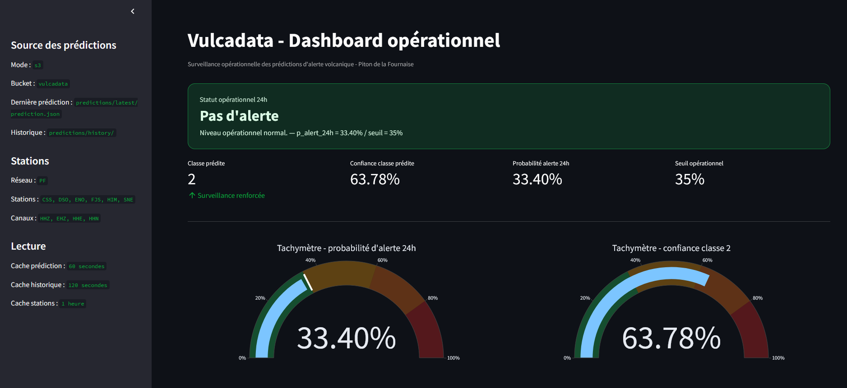
DASHBOARD & VISUALISATION
7

Slide 9
ET APRÈS ?
Évolutions : vers une architecture IA scalable
Intégrer l’appel d’API dans Airflow
Planifier la collecte MiniSEED
Supprimer le lancement manuel
Gérer champion/challenger
Formaliser promotion/rejet
Centraliser la gouvernance du modèle
Centraliser l’historique, les features et les prédictions
Faciliter analyse et monitoring
Préparer l’exploitation long terme
Déployer le modèle promu
Sécuriser la mise en production
Automatiser le rollback
Extraction automatisée
Model Registry MLflow
Data Warehouse / ELT
Continuous Deployment
automatiser la collecte, formaliser la gouvernance modèle, sécuriser le déploiement, puis préparer le passage à l’échelle avec calcul distribué et Deep Learning distribué.
8

Slide 10

MERCI !
QUESTIONS ?
https://vartkirl-vulcadata-dashboard.hf.space/
9

Slide 11
Annexes
9

Slide 12
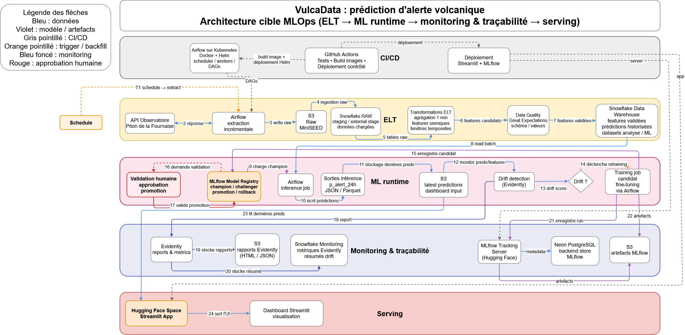




PIPELINE DE MODÉLISATION COMPLET CIBLE
4

